Slide 1
«Внеротовые виды проводникового обезболивания на нижней челюсти. Проводниковая анестезия на нижней челюсти. Топографическая анатомия III-ей ветви тройничного нерва. Показания и противопоказания»
Студент Азамов Саидазам 18лс9

Slide 2
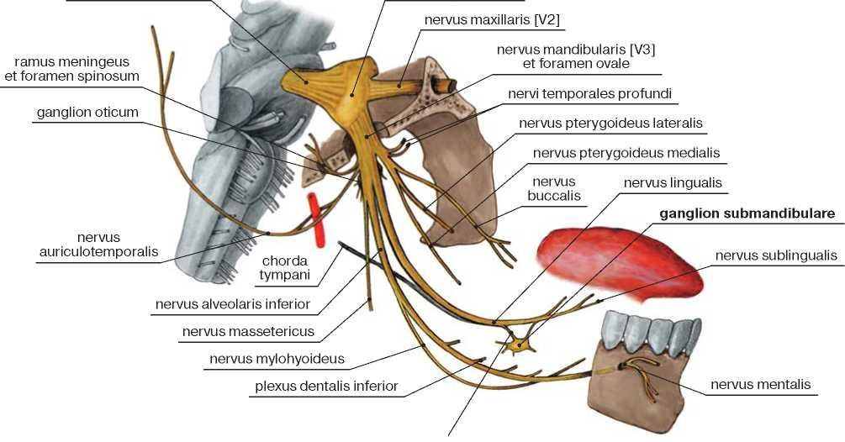
Ветви тройничного нерва

Slide 3
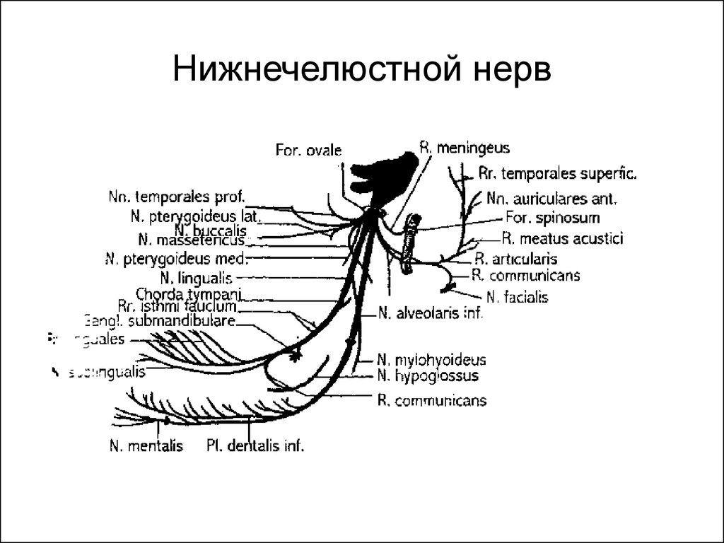

Slide 4
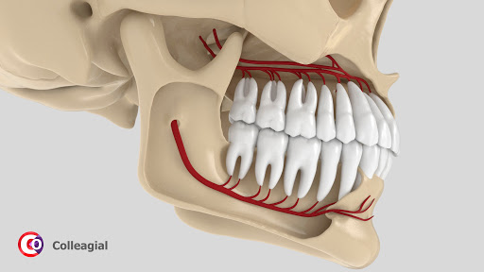
Нижнечелюстной канал

Slide 5
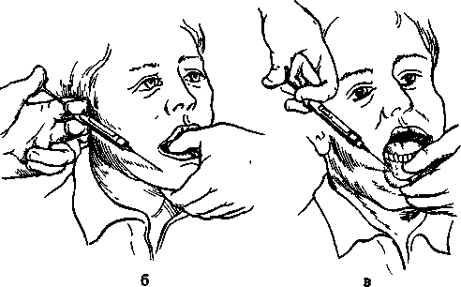
Внеротовой способ ментальной анестезии

Slide 6
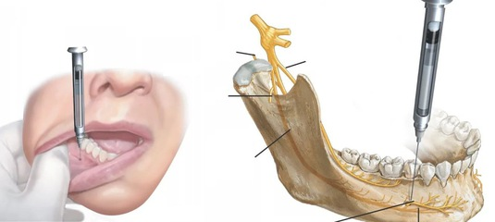
проводниковая анестезия

Slide 7
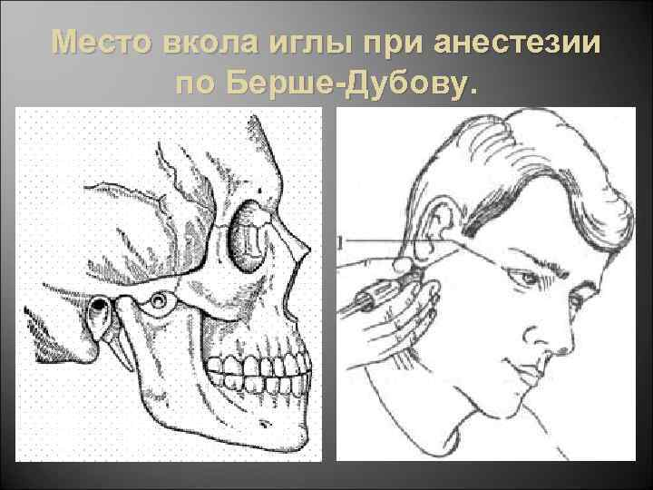

Slide 8
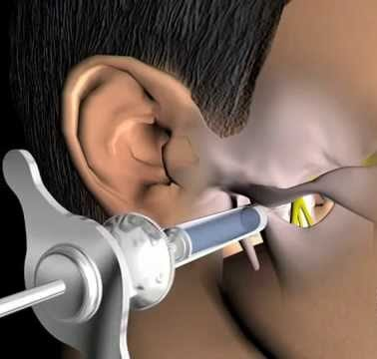

Slide 9
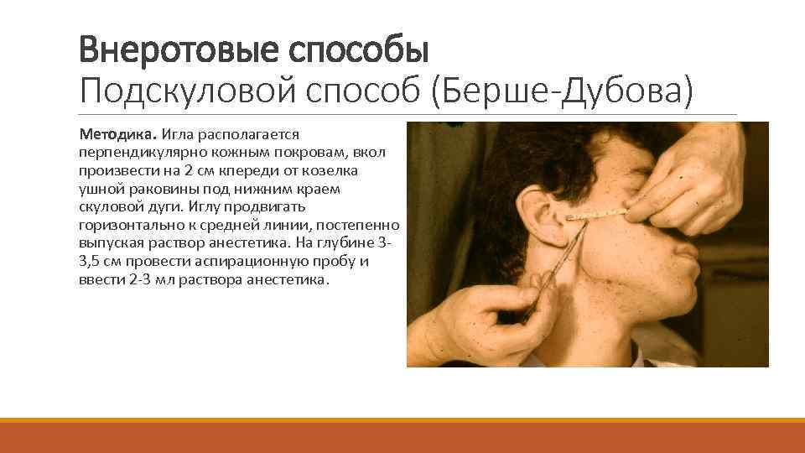

Slide 10
СПАСИБО ЗА ВНИМАНИЕ

